Slide 1


NHS-ide ja KRDN-ite kohvihommik
3. september 2026

Slide 2
Infominutid
Sisendi kogumine:
- koolituskava jaoks, kuni 05.09
- õppimiskohustuse korraldus, kuni 07.09
2. e-koolituse testijad, vajame miinimum 15 NHS-i. Tagasiside Formsis saab endast märku anda.
3. NÄITUS ja LOOD!

Slide 3
Infominutid
4. Sügisseminar
5. Sotsiaalmeedia
____________________________________________
6. Kohvihommikute retro ülevaade eelmiselt kohvihommikult
7. Grupitöö juhtumikorraldusliku juhendiga
8. Tagasiside

Slide 4

Kohvihommikute formaat
ROHKEM:
​Infovahetust ja teadmiste jagamist, praktilisi tööriistu ja metoodikat, koostööd ja kogemuste vahetamist, töötubasid, häid näiteid igapäevatööks
JÄTKATA:
Regulaarsete ja sisukate kohtumistega, grupiaruteludega, keeruliste juhtumite arutamisega, külaliste ja teemakohaste ekspertide kaasamisega, ühiste koolitustega, fookusega praktilistel teadmistel
LÕPETADA:
Pikad ühepoolsed ettekanded, ainult info edastamine
VÄHEM:
Peamine sõnum on soov kasutada kohtumiste aega võimalikult sisukalt (vähem tühja juttu, reklaamivat sisu, pikki ettekandeid)
ALUSTADA:
Konkreetse fookusega kohvihommikud, päevakajaliste teemade kiire käsitlemine, rohkem arutelu väikestes gruppides, praktikate ja kogemuste jagamine, võrgustumisega

Slide 5
Juhtumikorralduslik juhend - grupitöö
3. GRUPP (lk 30-44)
4. Võrgustikutöö
GRUPP (lk 3-15)
Mõisted
Noortegarantii eesmärk ja taust
2. Noortegarantii tugisüsteem (NGTS)
4. GRUPP (lk 45-58)​
5. Soovitused tööks erinevate sihtgruppidega
2. GRUPP (lk 16-29)
3. Noortegarantii tugisüsteemi juhtumikorraldus
5. GRUPP (lk 64-72)​
Lisa 1 NGTS seire registrid
Lisa 2 Teenused ja võimalused noortele
Lisa 3 Võrgustiku esmase kohtumise kava näidis
Lisa 4 Kuhu pöörduda, kui vajad abi

Slide 6
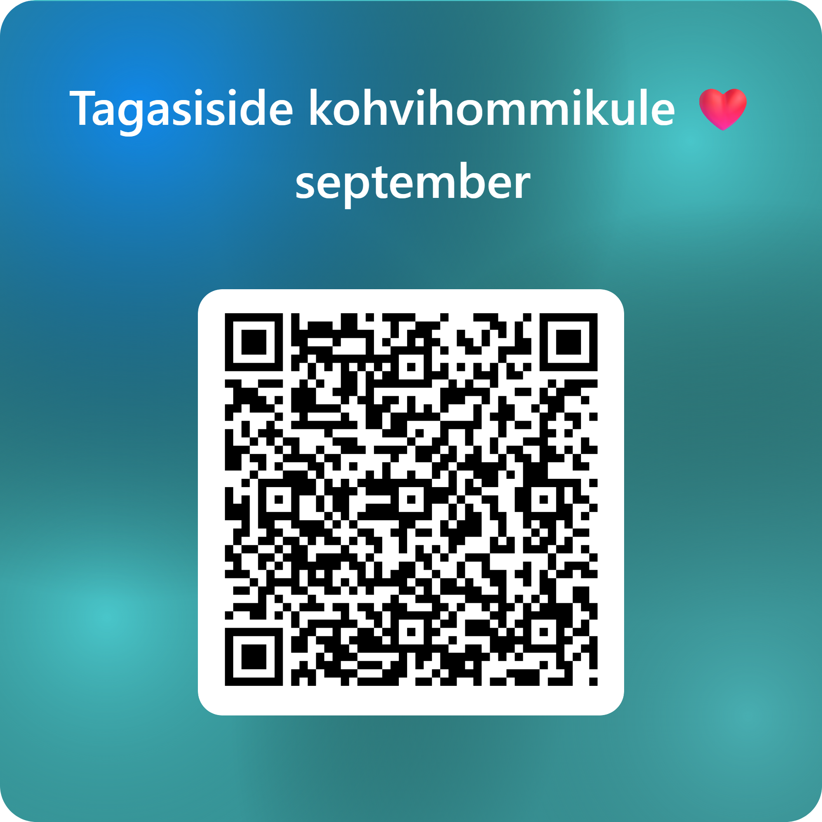
Aitäh!
Elisabeth Gross
elisabeth.gross@sotsiaalkindlustusamet.ee
53003641

